Slide 1
第四章 电路定理
— 电路基础

Slide 2
Fundamentals of Electric Circuit
拓扑约束
元件约束
KCL
KVL
VCR
2大基本法：
5大定理：
元件（R,C,L）
电路（DC,AC）
暂态，稳态
时域，频域
电耦合，磁耦合
。
。
。
I (i)
V (v)
P (p)
Notes:
道生一，一生二，二生三，三生万物！

Slide 3
4.1 介绍
使用基尔霍夫定律（第三章）分析电路的一个主要优点，是我们可以在不改变电路原始结构的情况下分析电路；而缺点则是对于一个大的、复杂的电路，计算繁琐。
2大基本法：
-原始简单
-直白僵化
-适合计算机
5大定理：
-等效化简
-直击灵魂
-适合人类
Notes:
道—术—术—道

Slide 4
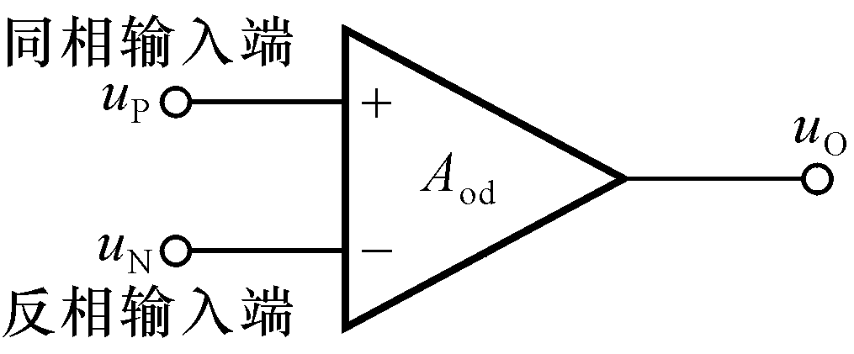
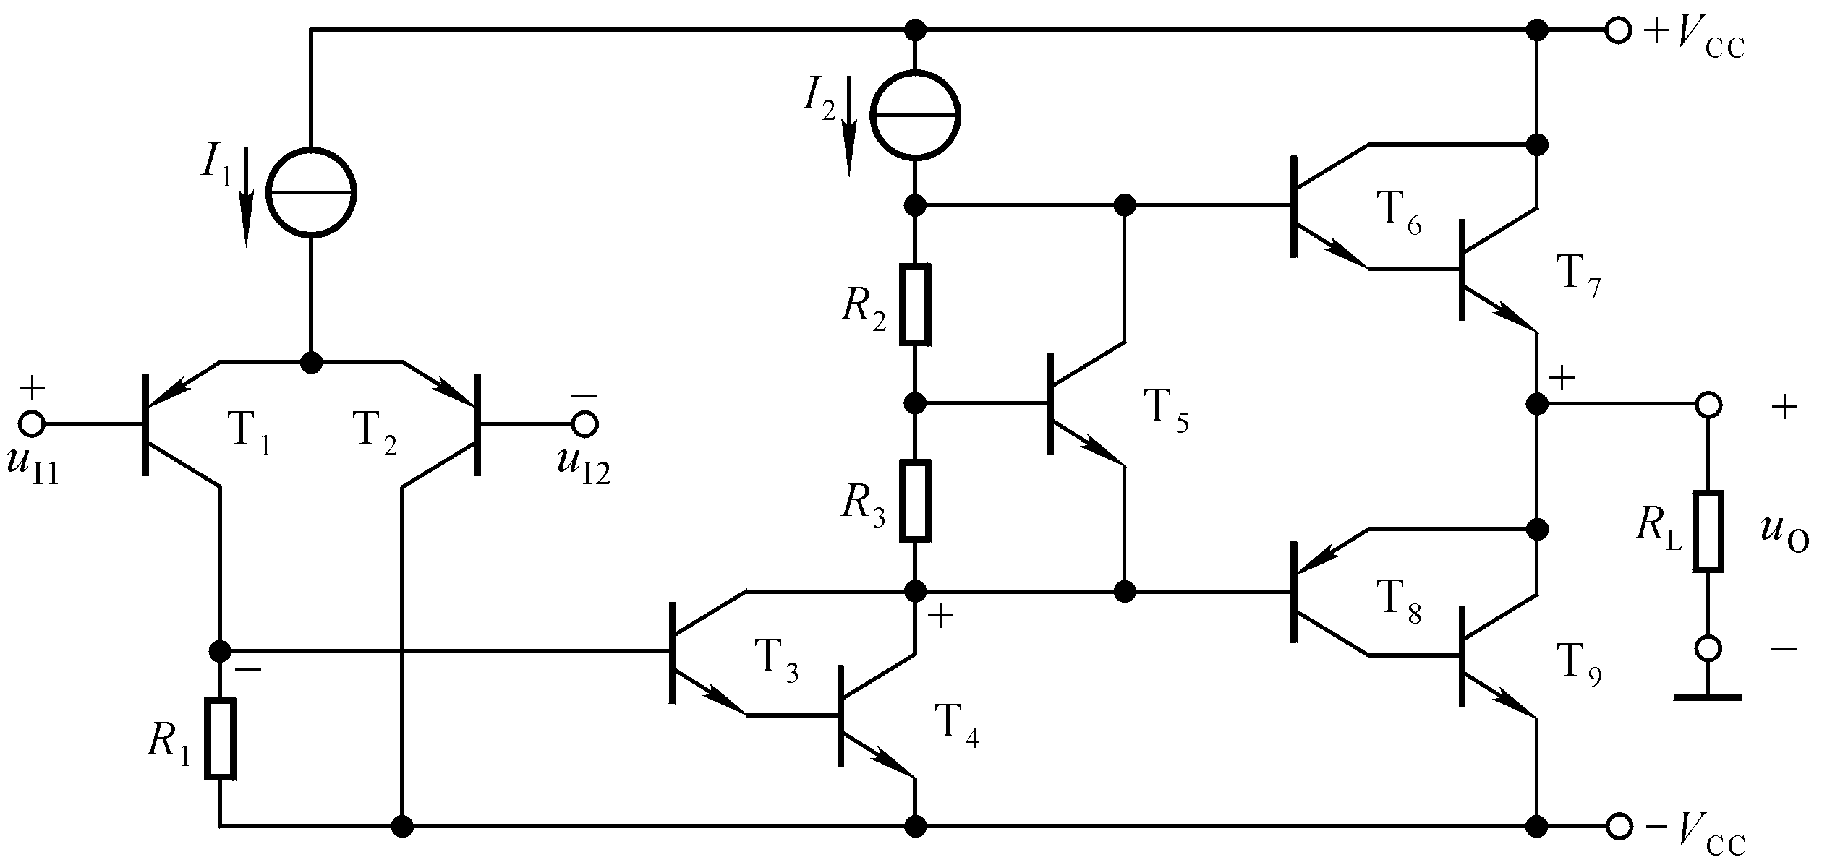
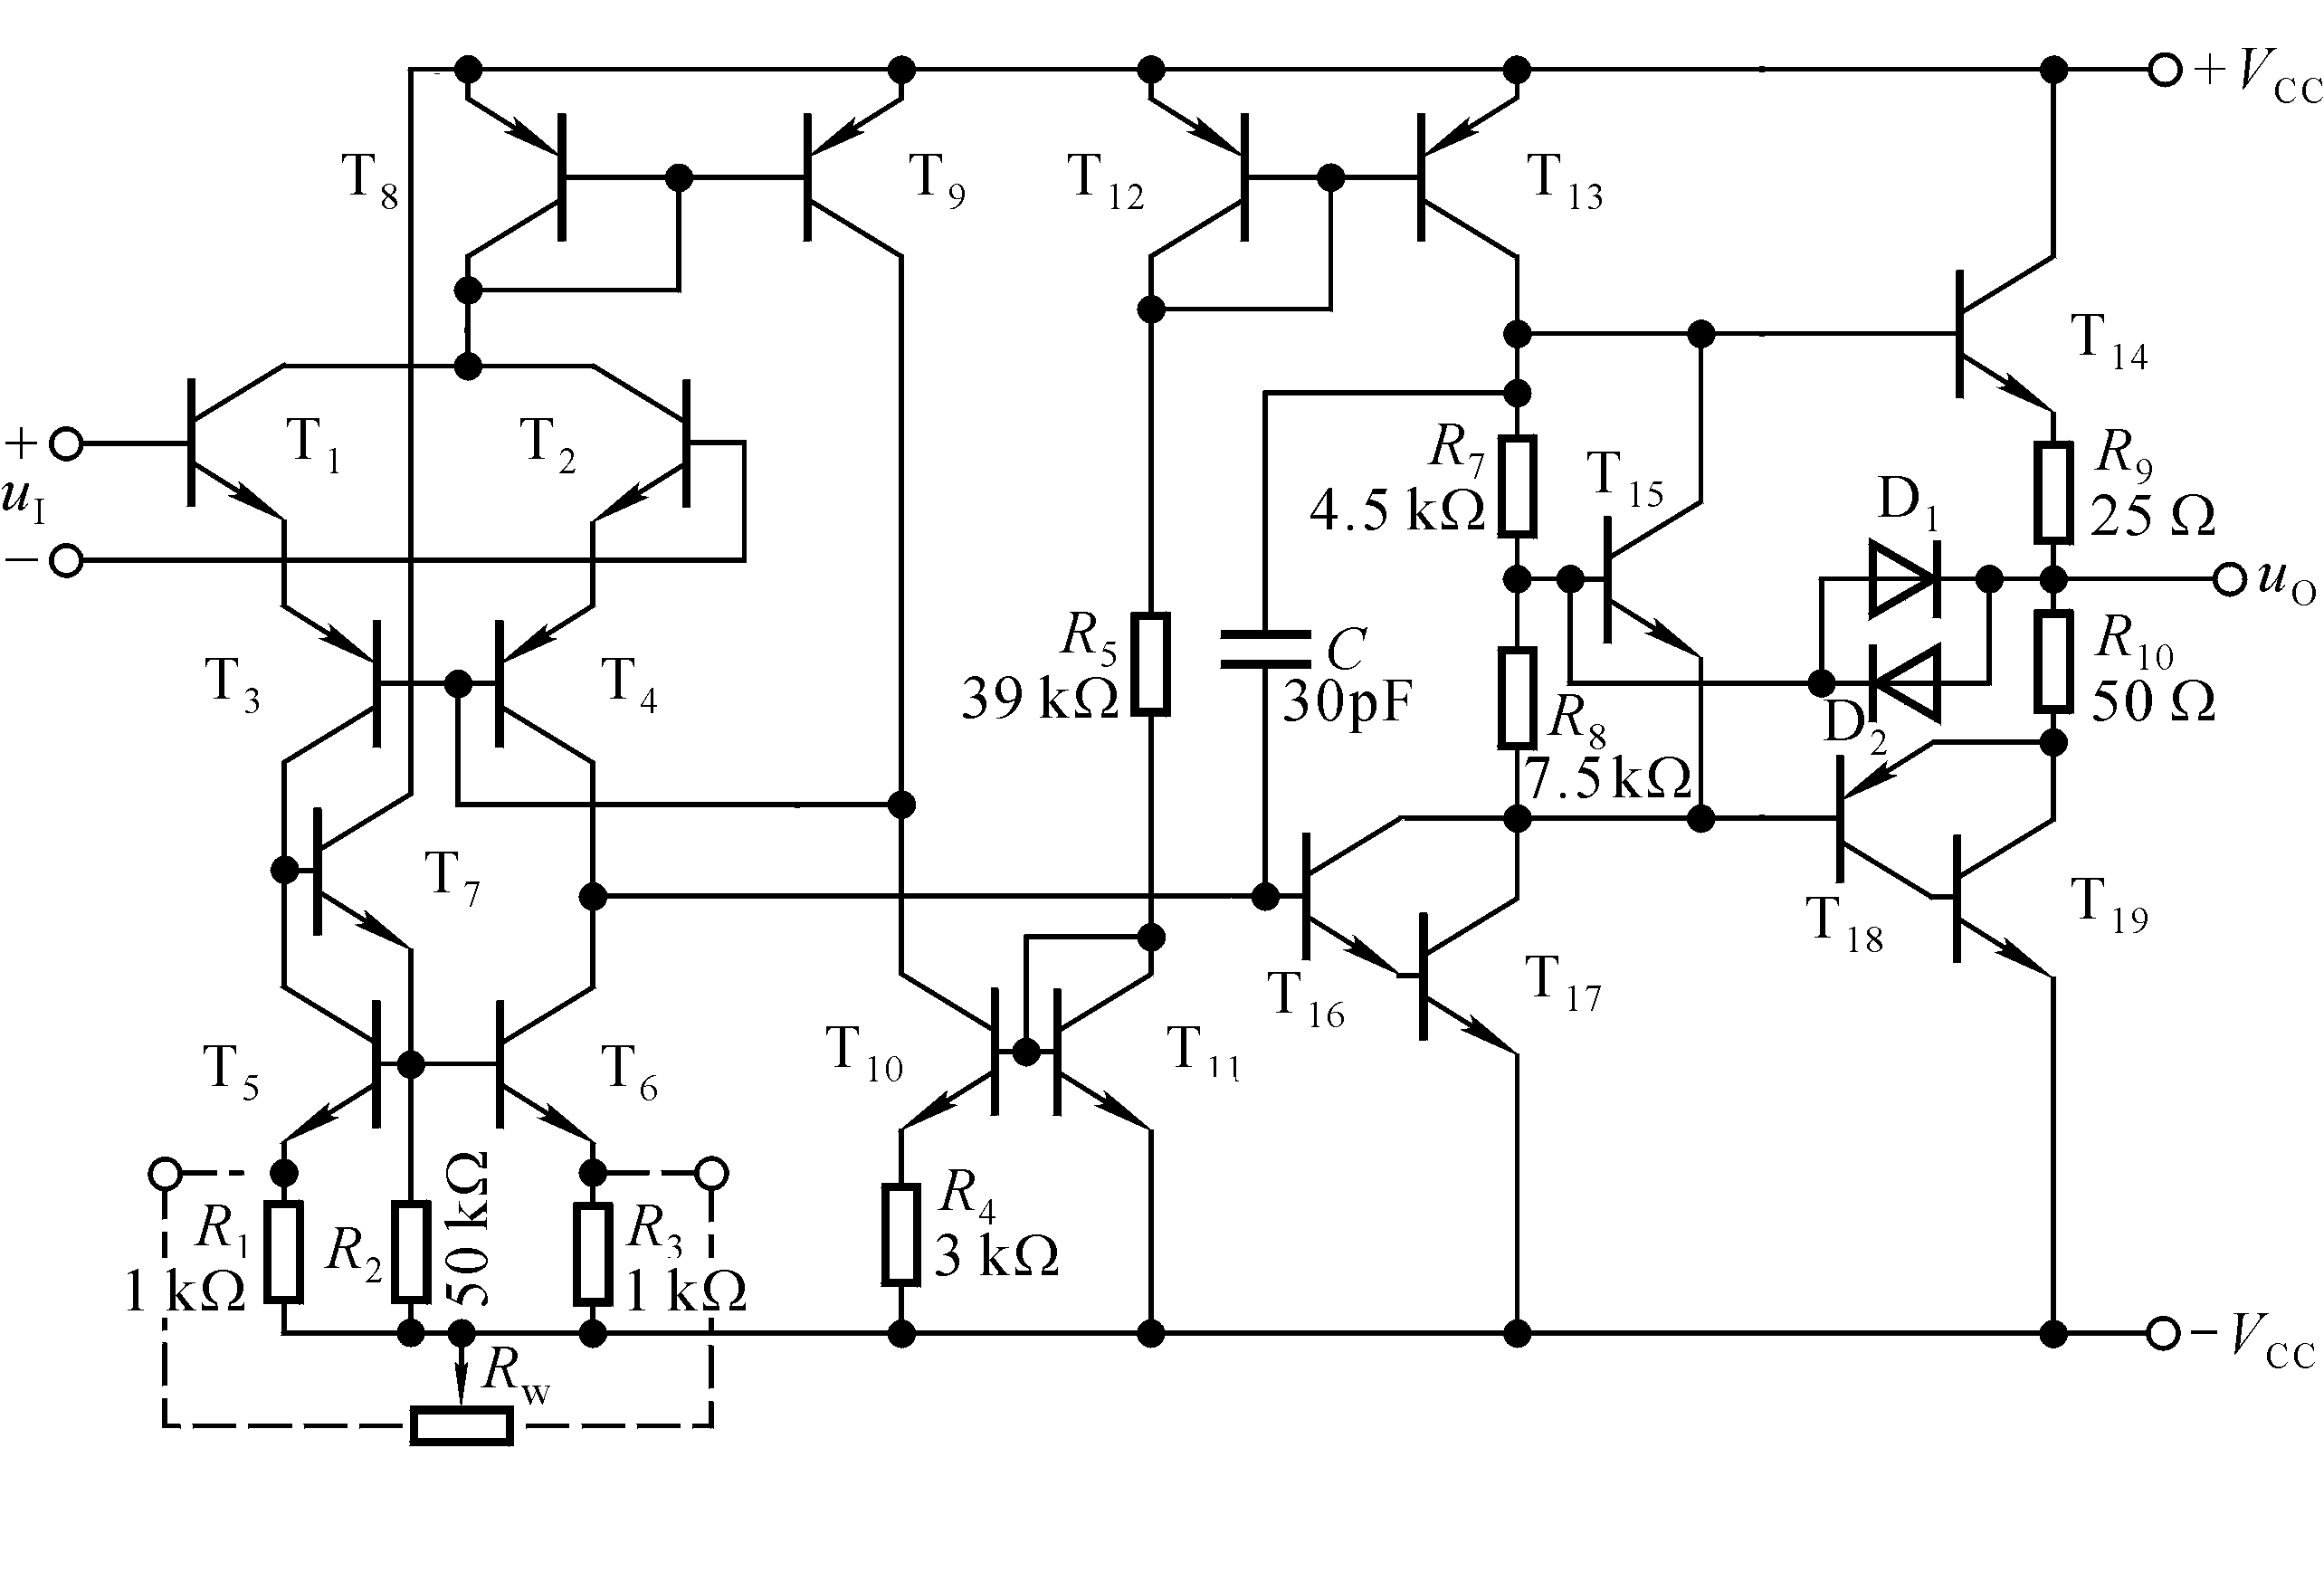

Slide 5
4.2 线性特性
线性是齐次性(比例性)和叠加性的结合。
线性电路是输出与输入线性相关(或成正比)的电路。
1. 齐次性
齐次性：输入乘以K，输出也乘以K。
2.叠加性
叠加性：各个输入之和的响应等于每个输入单独作用时的响应之和。
Notes:
叠加性：各个输入之和的响应等于每个输入单独作用时的响应之和。以电阻为例，当输入为i1的时候，响应电压为v1,当输入为i2的时候，响应电压为v2, 那么当输入为i1+i2的时候，v=(i1+i2)R=v1+v2.

Slide 6

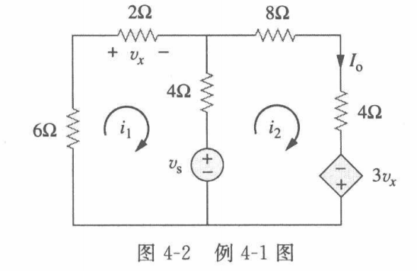
解：解法1.
(1)Vs=12V
12xi1-4xi2+12=0 。。。（1）
-10xi1+16xi2-12=0 。。。（2）
（1）+（2）得:
2xi1+12xi2=0
i1=-6xi2
i2=12/76=6/38=3/19
(2)Vs=24V时：i0=i2=2x(3/19)=6/19

Slide 7
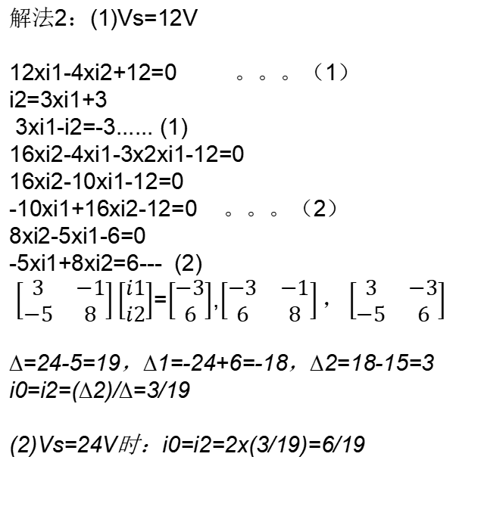
解法2：(1)Vs=12V
12xi1-4xi2+12=0 。。。（1）
i2=3xi1+3
3xi1-i2=-3...... (1)
16xi2-4xi1-3x2xi1-12=0
16xi2-10xi1-12=0
-10xi1+16xi2-12=0 。。。（2）
8xi2-5xi1-6=0
-5xi1+8xi2=6--- (2)
$\left[\begin{matrix}3 & −1 \\ −5 & 8\end{matrix}\right]\left[\begin{matrix}i1 \\ i2\end{matrix}\right]$=$\left[\begin{matrix}−3 \\ 6\end{matrix}\right]$,$\left[\begin{matrix}−3 & −1 \\ 6 & 8\end{matrix}\right]，\left[\begin{matrix}3 & −3 \\ −5 & 6\end{matrix}\right]$
∆=24-5=19，∆1=-24+6=-18，∆2=18-15=3
i0=i2=(∆2)/∆=3/19
(2)Vs=24V时：i0=i2=2x(3/19)=6/19

Slide 8
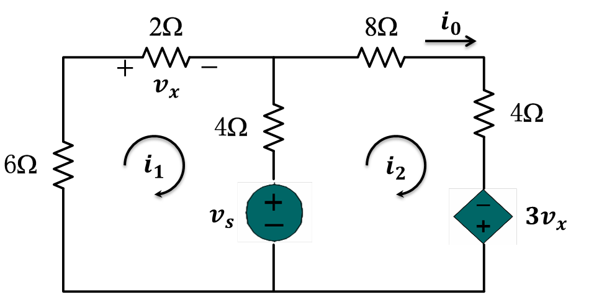
举例 4.1
对于图中的电路，当v_{s} =12V ， v_{s} =24V时，求i₀ .
解决方案： 利用网孔法，将基尔霍夫电压定律应用于两个网孔即可。
。。。
Notes:
系统的概念：输入，输出。激励，响应。

Slide 9
①
②
③

Slide 10
线性法对于功率的运算是否可用？
解得：
当 v_{s}= 12V,
当 v_{s}=24V，
线性电路系统：当电源值翻倍时，电流也翻倍。
注：最后结果需要继续化简，化到最简，或用小数表示。
①
②

Slide 11
举例 4.2（略）
对于图4.4中的电路，求I₀
(你可以假设 I₀=1A 并使用线性特性)

Slide 12
如果 I₀=1A 则 V₁=(3+5)I₀=8V ， I₁=V₁/4=2A . 应用基尔霍夫电流定律于节点1得：
解决方案:
应用基尔霍夫电流定律于节点2得：
因此 , I_{s}=5A .这表面假设 I₀=1 得 I_{s}=5A;
15 A的实际电流源将给出I₀=3A 作为实际值.

Slide 13
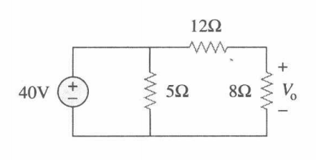
解：I0=1/8A
V1=(12+8)X1/8=20/8 (V)
40/(20/8)=16
V0=16V

Slide 14
4.3 叠加定理
叠加定理：在线性电路中，元件两端的电压或者电流 是每个独立源单独作用下 在该元件两端产生的电压或者电流的 代数和。
我们每次只考虑一个独立源，而关闭所有其他独立源。这意味着我们用0V（或短路）替换每个电压源，用0A(或开路)替换每个电流源。这样我们就得到了一个更简单、更易于管理的电路。
受控源保持完整，因为它们是由电路变量控制的。

Slide 15
应用叠加定理的步骤:
关闭除一个独立源外的所有独立源。使用节点分析或网孔分析法找出该独立源作用于电路的输出(电压或电流) 。
对其他独立源重复步骤1。
通过代数方法将独立源的所有值得相加，求出总贡献值。
对每个独立源的作用分别画出 分电路图，最后结果相加。

Slide 16
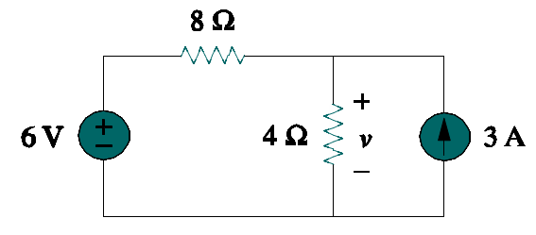
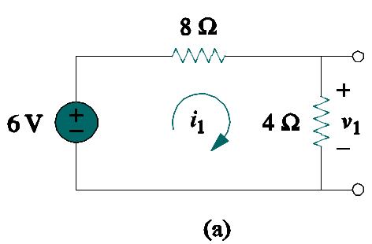
例：
利用叠加定理求出图中电路中的v。
解决方案:
原电路有两个电源, 则
和 分别为6V电压源和3A电流源的贡献。
为了得到 , 我们将电流源置0：
因此,
①
计算
或用分压公式：

Slide 17
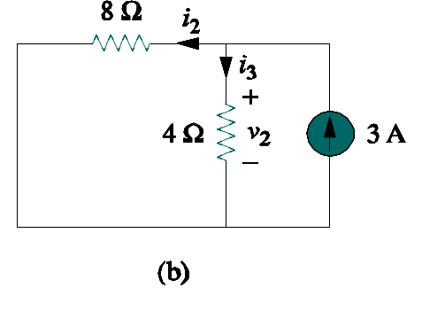
为了得到 , 我们把电压源置0：
因此,
叠加后：
题图
②
③
计算

Slide 18
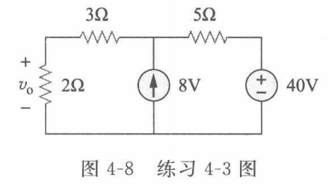
解：（1）只有40V电源的情况：
v0(1)=(2/10)x40=8V
(2)只有8A电流源的情况 （图上电流的单位错了）
V0(2)=2X4=8V
(3) V0=V0(1)+V0(2)=16V

Slide 19
考核形式
平时成绩：50%，含作业，考勤，小测，课堂互动。。。。
期末考试：50%
不设期中考试。

Slide 20
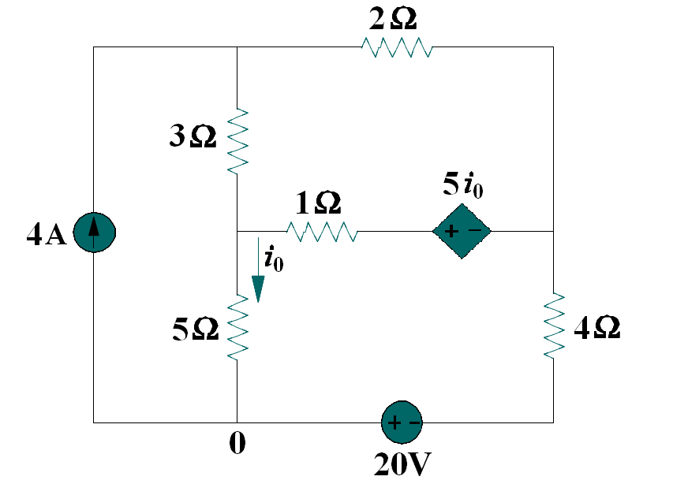
例4-4： (含受控源，堂练)
用叠加定理求出图中电路中的

Slide 21
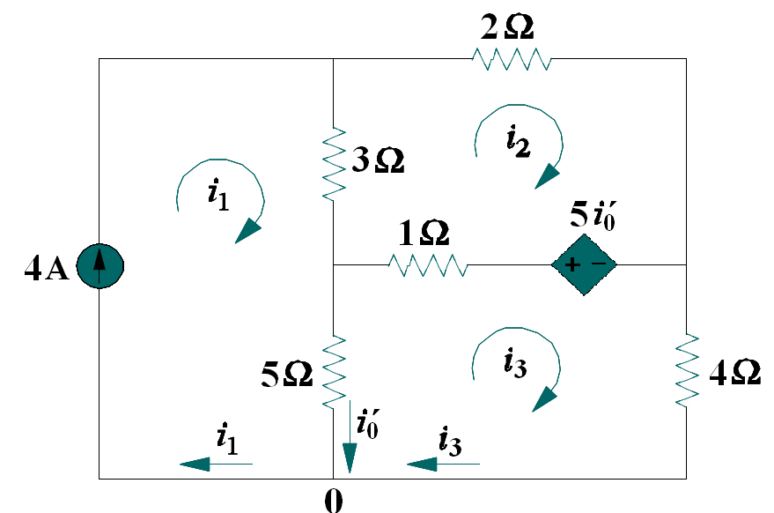
解决方案:
电路中包含一个受控源，需保留，所以 ：
为了得到
①
(a) 求
回路1：
回路2：
回路3：
节点0：
可解得：

Slide 22
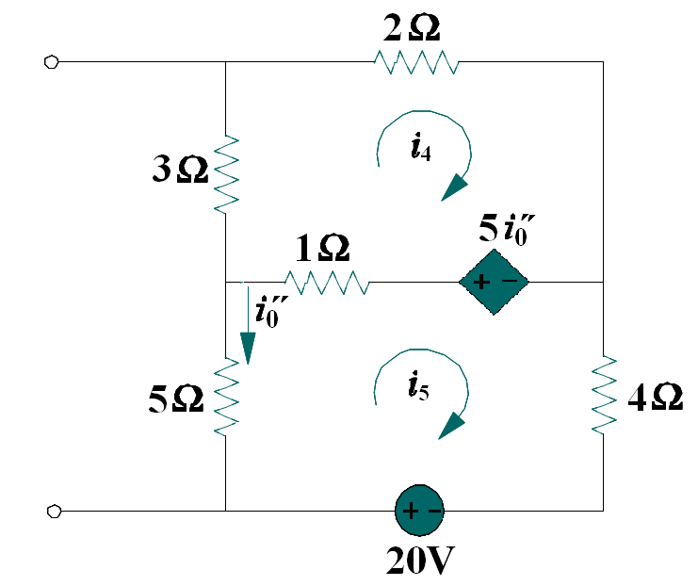
②
为了得到 ,
回路4：
回路5：
补充方程：
解得：
叠加后，可得：
(b) 求
③

Slide 23
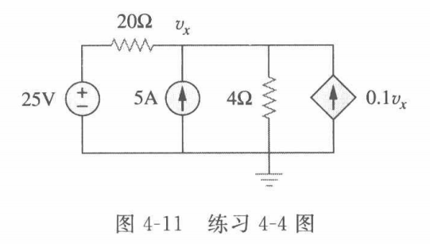
解：(1)只有电压源
(25-Vx)/20+0.1Vx=Vx/4
Vx=25/4
（2）只有电流源
Vx/20+Vx/4=5+0.1Vx
Vx=25
(3)Vx（总）=25+25/4=31.25V

Slide 24
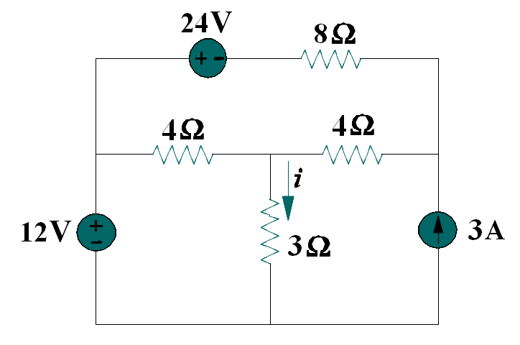
例 4-5 (堂练，请3位同学上来画分电路图)
用叠加定理求出图中电路中的
。。。
Notes:
请3位同学上来画分电路图。不必求解。

Slide 25
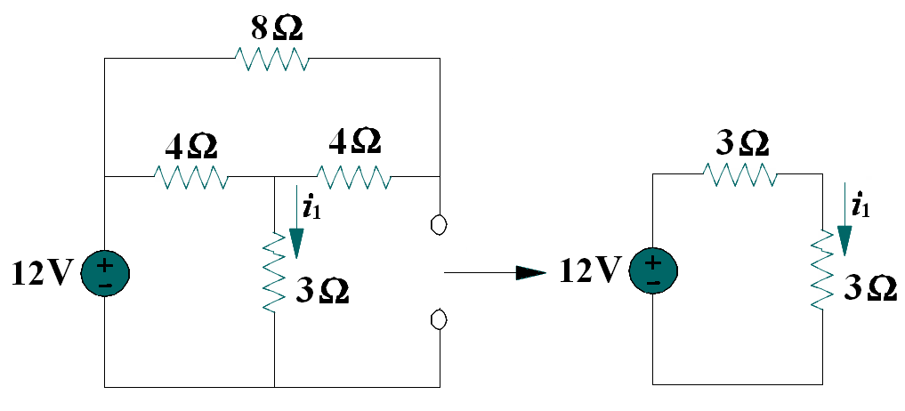
化简
图 (a)
解决方案:
在这题中，有三个源, 则：
其中 , , 分别由12V , 24V和 3A 源贡献的电流。
为了得到 , 如图 (a)所示，化简后易算得：
①

Slide 26
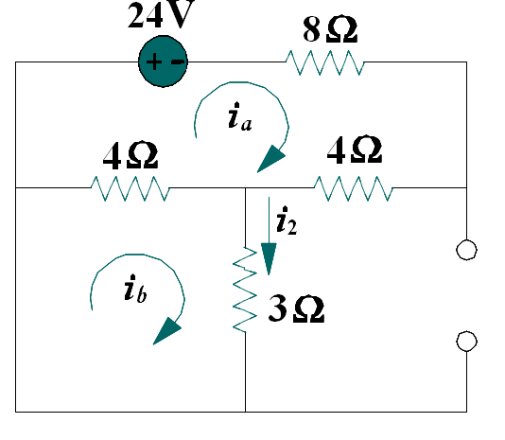
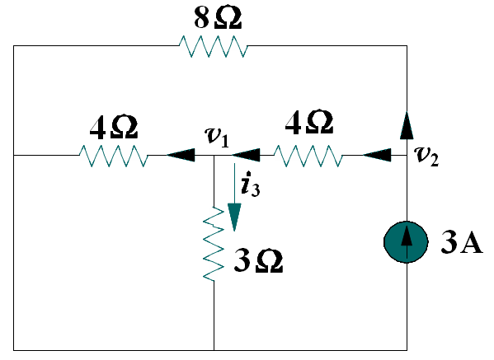
②
为了得到 , 电路如图 (b)所示。 用网孔法：
可得：
为了得到 ，电路如图 (c)所示。用节点法：
叠加后,
③
图 (b)
可得： 则：
④
图 (c)

Slide 27
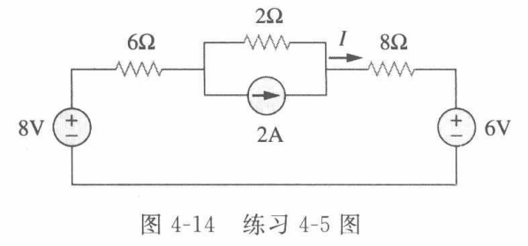
解：I1=(8-6)/16=2/16=1/8(A)
I2=2/(2+8+6)X2=4/16=2/8(A)
I(总）=I1+I2=3/8=0.375(V)

Slide 28
4.4 电源置换/转换定理
电源转换定理：用一个电流源i_{s}并联一个电阻R，取代一个电压源v_{s}串联一个电阻R的过程，反之亦然。
等效: a-b端电压-电流关系（VCR）相同，包含：
等效电阻
等效短路电流
等效开路电压
独立源的置换

Slide 29
受控源的置换
思考：
电流源的箭头指向与电压源的极性的关系？
理想电压源与理想电流源之间能相互转换吗？
Notes:
1.为什么电流源的箭头指向电压源的正极。。除了从实际电源非关联参考方向来解释，也可以看端口的电流和电压，左边电压源端口接上负载电流从a指向b, 和右边一样。同理，右边电流源是ab端口电压上正下负，和左边一样。即外部等效。
2.不能。

Slide 30
例4-6：
用电源置换求出图中电路中的电压v₀
Notes:
对8欧电阻（看成负载）的外电路等效。

Slide 31
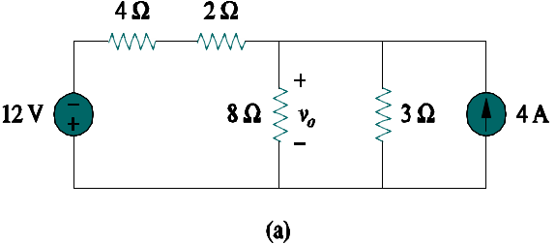
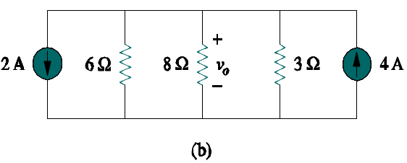
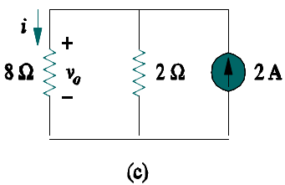
题图
解决方案:
(a) → (b) → (c)
所以
或者
外电路等效。。。
思考：8Ω 能和2Ω合并吗？
Notes:
这里是中间8欧电阻保持不变，然后化简电路其它部分得到(c), 也可以把8欧电阻和其它并联的合并了；注意：若要求电流i，则不能合并。

Slide 32
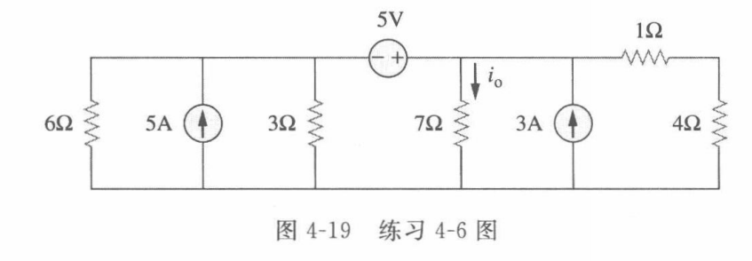

解：
3||6=2Ʊ,
10V+2Ʊ
15V+2Ʊ
7.5A||2Ʊ
3A+7.5A=10.5A
2||5=10/7=1.43Ʊ
I0=1.43X10.5/(1.43+7)=1.78A

Slide 33
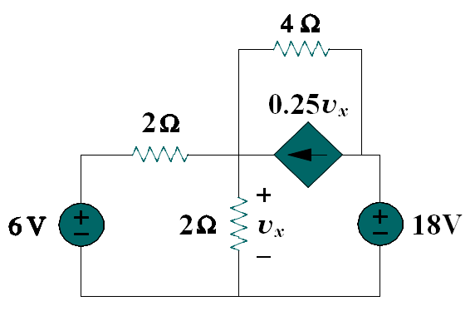
例4-7： (堂练)
用电源置换求出图中电路中的v_{x}
。。。

Slide 34
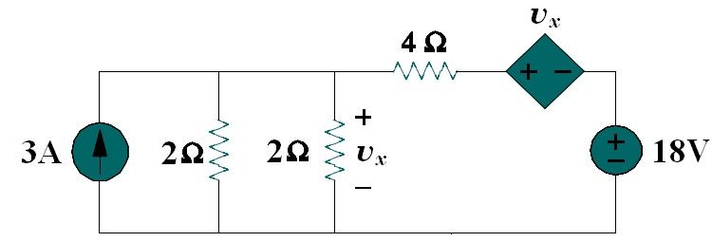
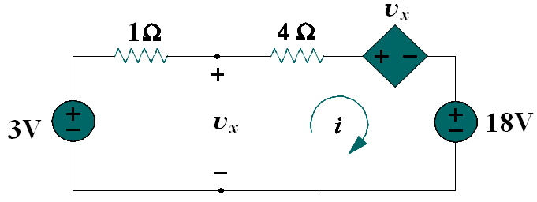
解决方案:
1
1
2
2
题图
1
2
大回路:
①
左回路:
②
Notes:
1-2节点不要变动，不影响所求。也可看成是对空载负载的外电路等效。

Slide 35
因此,
v_{x}=3－i=7.5V.

Slide 36
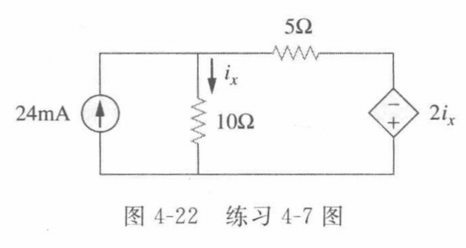
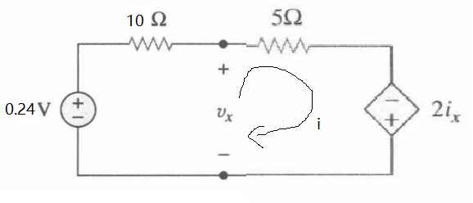
解：24mA||10Ʊ=0.24V+10Ʊ
左：10i+Vx-0.24=0
右：5i-2Ix-Vx=0
Ix=Vx/10
大环：15*I -2*Ix-0.24=0
解得：Ix=7.059 (mA )

Slide 37
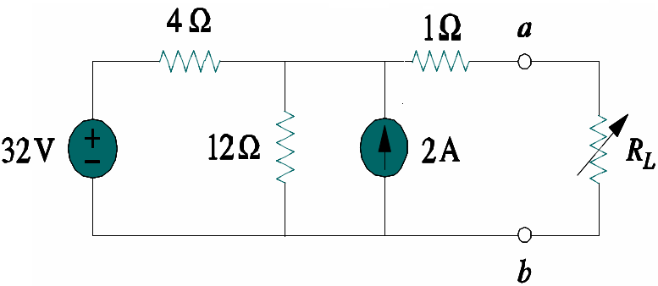
4.5 戴维南定理
在实践中经常发生这样的情况:电路中的某个特定元件是可变的(通常称为负载)，而其他元件是固定的。
戴维南定理提供了一种用等效电路代替电路固定部分的方法。
Notes:
在实际电路中经常出现这样的情况：负载是可变的，而其它元件则是固定不变的。典型的例子是家中的电源插座，它可以连接不同的电器，形成可变负载。每改变一次可变元件，就要对电路重新分析一遍，为避免这个问题，戴维南定理提供了一种有效方法。

Slide 38
戴维南定理：线性二端电路，可由电压源 串联电阻 组成的等效电路代替，其中 为端子开路电压， 为独立电源关闭时端子的输入或等效电阻。
线性
二端电路
负载
原始线性二端电路
负载
戴维南等效电路
Notes:
介绍电路系统框图。

Slide 39
情况1 如果电路网络中没有受控源——直接法
所有独立源置0的线性电路
线性双端电路

Slide 40
情况2 电路网络中有受控源（不可关闭）——伏安法
(a) 在a,b两端加一个电压源 ，然后确定产生的电流
则：
(b) 或在a,b两端加入一个电流源i₀ ，然后求出产生的电
压v₀，则：
所有独立源等效为0的线性电路
所有独立源等效为0的线性电路
我们可以使用 = 1 V 或 = 1 A, 甚至未确定值 或
Notes:
测Rth方法三： “开路电压+短路电流” 法

Slide 41
*情况2 如果电路网络中有受控源时，
经常以负值出现。在这种情况下，负电阻( )表示电路正在提供电源。这在有受控源的电路中是可能的。
Notes:
电阻不可能提供能量，所以一定是受控源

Slide 42
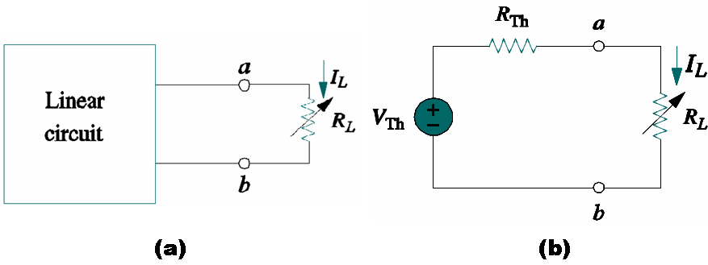
等效电路：等效后的电路的外部行为与原始电路相同 (对外等效) 。
有负载的电路: (a) 原始电路, (b) 戴维南等效电路

Slide 43
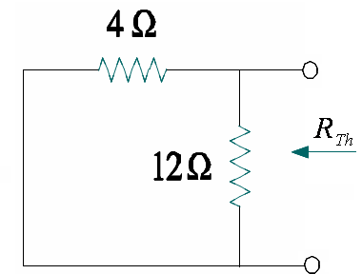
例4-8：（仅独立源）
在图示电路中，求出a,b端左侧的戴维南等效电路以及R_{L}=6，16或36Ω 时的通过电流。
解决方案:
1) :

Slide 44
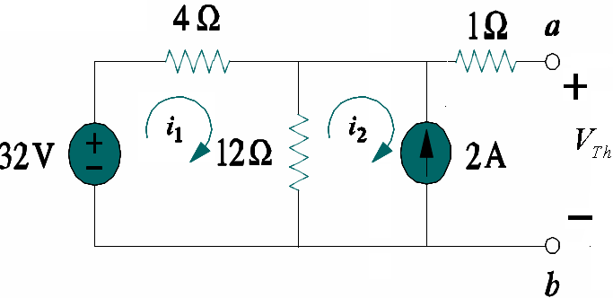
2) 求V_{Th} , 方法 1: 网孔分析
o
①
②
可得： i₁=0.5A
方法2 ：节点分析, 对于节点O,

Slide 45
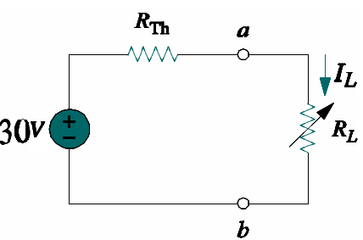
通过 的电流：
当 ,
当 ,
当 ,

Slide 46
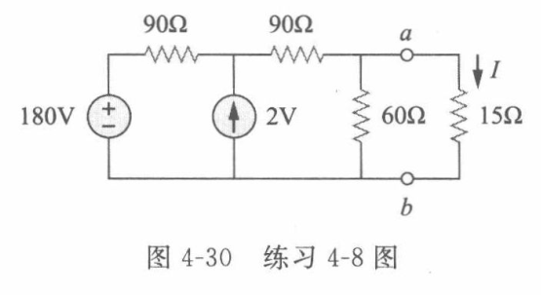
解：Rth = 60||180=45 (Ʊ)
用叠加法求Vth
Vth=(60/240)x180x2=90(V)
说明：（1）先考虑只有180V电压源的情况，60欧姆电阻的分压为(60/（90+90+60）)x180 ；
(2) 考虑只有电流源的情况：
将“电流源和90欧姆电阻”并联，改为180V电压源和90欧姆电阻串联，
60欧姆电阻的分压为(60/（90+90+60）)x180

Slide 47
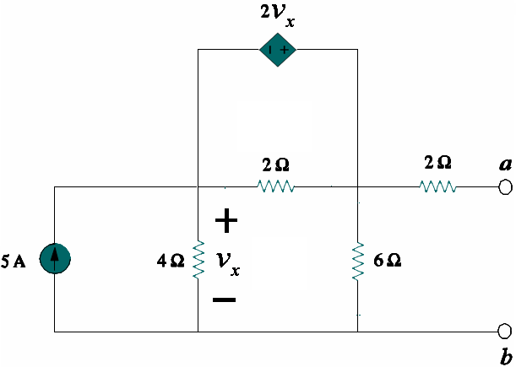
例4-9： (含受控源)
求出图示电路的戴维南等效电路。

Slide 48
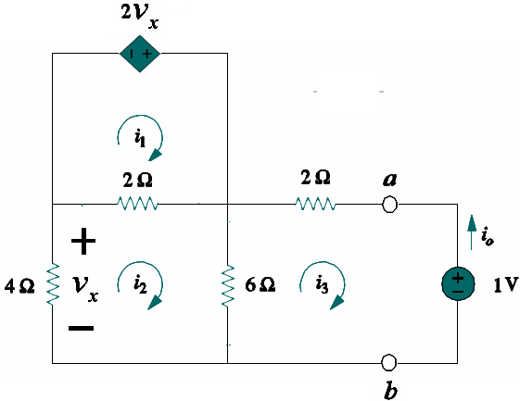
解决方案:
(1)求R_{Th}
用电压源 =1V 激发网络：
回路1:
①
②
且
求R_{Th}
Notes:
其实，2Ω支路可开路，不影响解题。。。。

Slide 49
对于回路2和3,
③
④
可解得:
求R_{Th}
而 . ，因此：

Slide 50
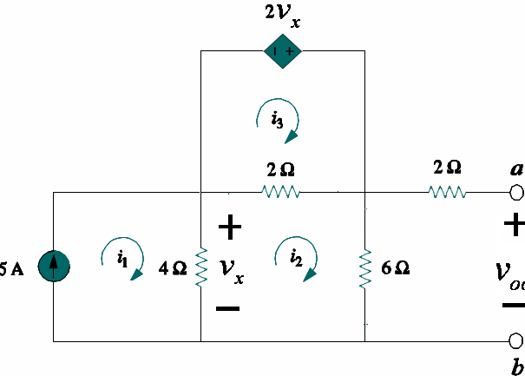
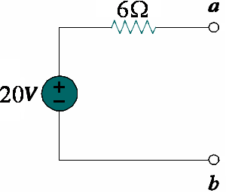
（2）为求 ,即求右图中的 。
应用网孔法：
①
②
③
求V_{Th}
④
解得：
（3）戴维南等效电路：

Slide 51
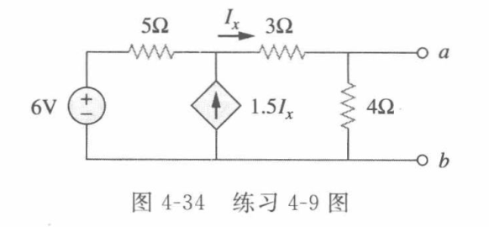
解：（1）求Rth
假设在ab间加1V的电压源，流出的电流为I0,方向由b指向a。注意，独立电源要清零。
5* I1+3* Ix + 1 = 0 [1]
I1 + 1.5 * Ix = Ix [2]
Ix +I0 = ¼ [3]
Ix= -2 , I0=2.25;
Rth=1/（2.25）444.4（mƱ）
(2)求Vth
-6 +5 *I1+3*Ix+4 * Ix=0 [1]
I1 + 1.5 * Ix = Ix [2]
Vth = Ix * 4 [3]
4.5 *Ix =6
Vth =(4*6)/4.5=5.333V

Slide 52
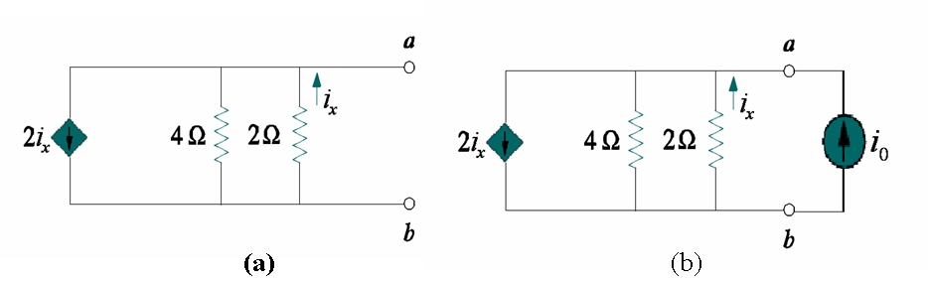
*例4-10： (负电阻)
确定图4.35(a)中的戴维南等效电路
v₀
解决方案:
图(a) 中没有独立源, 所以无法求得 值。 为求 ，如图(b)所示，在端子处插入一个电流源
在节点a处:
①
Notes:
也可以直接从图a看：根据节点电流，端口电流为(逆时针)0.5i_{x}, 而端口电压为（上负下正）2i_{x}，电压和电流方向相反，故等效电阻为-4欧。
为了避免更多未知数，这里也可将i₀假设位1A。

Slide 53
且
②
因此,
电阻的负值告诉我们，根据无源符号约定，图(a)中的电路是供电的。它是提供电力的独立电源。这是一个受控源和电阻可以用来模拟负电阻的例子。
思考：负电阻的伏安特性曲线？

Slide 54
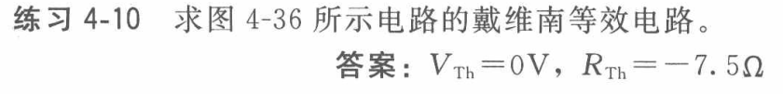
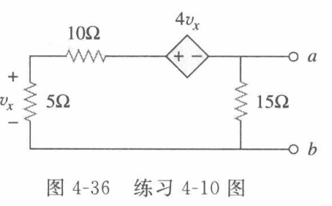
解：因为没有独立电源，所以Vth=0;
（1）求Rth
假设在ab间加1V的电压源，流出的电流为I0,方向由b指向a。
5*I1 +10*I1+4*Vx+1=0
Vx=-5 * I1;
I1=0.2(A)
I1+I0=1/15
I0=1/15-1/5 =-2/15
Rth= 1/I0=-15/2=-7.5Ʊ

Slide 55
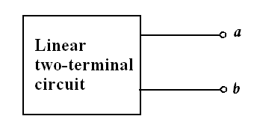

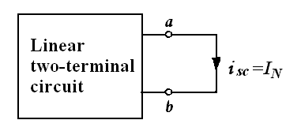
4.6 诺顿定理
诺顿定理：一个线性二端电路，可以被一个电流源I_{N}并联一个电阻R_{N}组成的等效电路替代，I_{N}是通过端子的短路电流，R_{N}是独立源关闭时端子的输入或者等效电阻。
诺顿等效
戴维南电路与诺顿电路互为对偶电路。

Slide 56
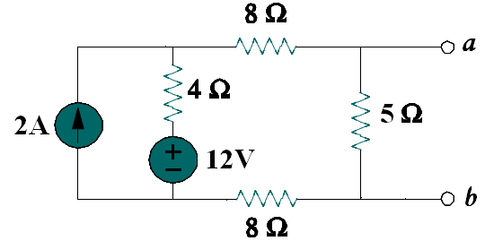
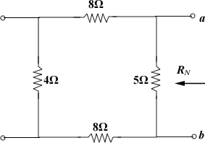
例4-11： (堂练)
求出图示电路的诺顿等效电路。
解决方案 :
(1)求R_{N}

Slide 57
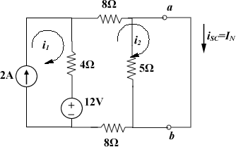
5欧电阻被短路
（2）求I_{N}
①
②
解得：

Slide 58
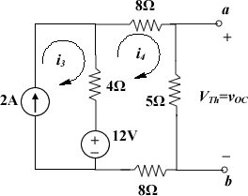
解决方案 2（求I_{N}） :
也可以利用 I_{N}=V_{Th} / R_{Th，} 如上图所示， V_{Th} 为a,b两端开路电压。使用网孔法：
可得： ①
②
因此：

Slide 59
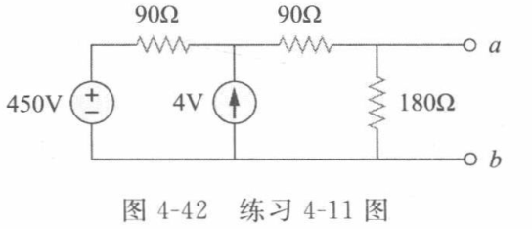

解：
R=(90+90)||180=90 (欧姆）
I=450/180+2=2.5+2=4.5A

Slide 60



例4-12 ： （略，堂后练习）
使用诺顿定理, 求出图中a,b端子处的 R_{N} 和 I_{N}
解决方案:
① 为求R_{N} , 在图(a)中, 因为4Ω电阻短路, 5Ω电阻, 电压源, 非独立电流源都是并联的，因此
在节点a,
②为求 I_{N} , 在图(b)中
在节点 a,
因此,
Notes:
第一问求等效电阻的时候也可以用：端口的电阻的电压为：5ix,而根据KCL电流为3ix,故等效电阻为1.67欧

Slide 61


解：（1）求Rn
假设在ab间加1V的电压源，流出的电流为I0,方向由b指向a。电流源清零，开路。
6*I1+2*Vx+Vx=0
I1+I0=Vx/2
Vx=1
I0=1
Rn=V0/I0=1/1=1Ʊ
(2)求In
Ab短路，Vxx=0,2Vx=0
Ab短路，电流源的电流都流入ab
In=10A

Slide 62


4.8 最大功率传输定理
本节讨论的问题是，在具有给定系统及内部损耗的条件下，如何向负载提供最大功率。
当负载电阻等于从负载上看进去的戴维南电阻 (R_{L}=R_{Th})时，传输给负载的功率最大。
（阻抗匹配）
能量传输效率=？
Notes:
为负载传递最大功率的时候，会造成电路内部损耗大于或等于传输给负载的功率

Slide 63

例4-13：（堂练）
求出图中最大功率传输时的R_{L}值以及最大功率值。

Slide 64

题图
解决方案:

Slide 65

(b) 求V_{Th}
①
②
对于最外（大）回路：
（C） 对于最大功率传输，有：

Slide 66


解：（1）求Rth
假设在ab间加1V的电压源，流出的电流为I0,方向由b指向a,朝上。独立电压源清零，短路。
60*I1+120*I2+1=0
60*I1+30*（I1-I2)+3*60*I1=0
I1=--0.877mA
I2=-7.894mA
I0=-I2=7.894mA
Rth=V0/I0=1/0.007894=126.67Ʊ
(2)求Vth
9=60*I1+30*I1+3*60*I1
I1=1/30
Vth=30*I1+3*60*I1=210*I1=210/30=7(V)
(3)
注：与答案单位不一致。查了英文教材，答案是96.71mW.

Slide 67



4.10 应用
4.10.1 电源建模
实际的电源（如电池），其特征通常是其戴维南或诺顿等效电路。
当内阻（源电阻）Rs 0 、 Rp 时，成为理想电源。
R_{s}
v_{s}
i_{s}
R_{p}
(a) 实际电压源 (b) 实际电流源

Slide 68

负载效应(1) —负载对电压源的影响
v_{L}
理想源
R_{S}
v_{s}
v_{L}
实际源
R_{L}
0
R_{L}
负载电压随着R_{L}的减小而减小

Slide 69
负载效应(2)—负载对电流源的影响
I_{L}
I_{L}
理想源
i_{s}
R_{p}
R_{L}
实际源
0
R_{L}
负载电流随着R_{L}的增大而减小

Slide 70
应用（实验）：有时，我们需要知道一个实际电压源的空载电压V_{S}和内阻R_{S} (1) 如图 (a) 所示，测量开路电压V_{oc ，}
i _{L}
R_{s}
v_{L}
v_{s}
R_{L}
则:
, 调整阻值, 使
(2) 然后连接一个可变负载 R_{L}（如图（b）
则:
信号源
v_{oc}
信号源
v_{L}
R_{L}
(a) 测量 v_{oc}, (b) 测量 v_{L}

Slide 71
注意：这种测量方法对电池的损害非常大。因为电流太大了！！！
例如, 对于某汽车电池，其 、
有：
i _{L}
R_{s}
v_{L}
v_{s}
R_{L}

Slide 72
例4-16：
电压源连接2W负载时，终端电压为12V。当负载断开时，终端电压上升到12.4V。(a)计算源电压V_{S}和内阻R_{S} ; (b)确定电压源连接8Ω负载时的终端电压。
i _{L}
解决方案:
(a) 我们用它的戴维南等效来代替电压源：
R_{s}
v_{L}
v_{s}
R_{L}
电源的戴维南等效

Slide 73

由题意，V_{L} = 12V ， P_{L}= 2W。因此：
i _{L}
R_{s}
v_{L}
v_{s}
R_{L}
2.4
(b) 连接8Ω负载后：
v
12.4v
8
负载效应！

Slide 74

解：Voc_8=(8/(8+Rs))*16=8; Rs=8Ʊ
Voc_24=( 24/(8+24))*16=12 V

Slide 75

惠斯登电桥电路
CD之间接入了一个检流计G.当G上检测到的电流为0时，CD间开路，且Vc=Vd,
(R1+R3)||(R2+R4)
(R3/(R1+R3))*V=
(R4/(R2+R4))*V
--R1*R4=R2*R3
R4=(R2*R3)/R1

Slide 76

Ra * R = Rb * Rx

Slide 77

4.10.2 电阻测量
惠斯顿电桥(或 电阻桥)
当 v₁=v₂时, 称为电桥平衡。 平衡时，R₁ 、 R₂ 相当于串联，R₃ 和 R_{X}同理. 。
（检流计）
R₁
R₃
可得
电流计上没有电流流过
Galvanometer
+
V2
-
R₂
R_{x}
v₁
当失去平衡时，电流计上的电流：
Vth和Rth 是 电流计两端的戴维南等效电压和电阻。
(R_{m} 是电流计的电阻)
Notes:
Wheatstone bridge惠斯顿电桥。Galvanometer[ˌgælvə‘nɒmətə] 电流表

Slide 78
举例 4.17
如图4.63, R₁ = 500Ω ， R₃ = 200Ω ， R₂ =125Ω时，电桥平衡。确定未知电阻R_{x}的值。
解决方案:
利用公式(4.30) ,
R₁
R₃
R₂
R_{x}
v₁

Slide 79
解：R4=(R2*R3)/R1=6.3KƱ

Slide 80
举例 4.18
图4.64 中的电路为不平衡电桥. 如果检流计的电阻是40Ω, 求通过检流计的电流.
3 kΩ
a
400Ω
40Ω
b
220 V
G
1 kΩ
600Ω
图 4.64 不平衡电桥
解决方案:
3 kΩ
400Ω
(a) 求戴维南电阻:
R_{Th}
a b
R_{Th}
1 kΩ
600Ω
求 R_{Th}
(a)

Slide 81

(b) 求戴维南电压:
or
(c) 求 I_{G} :
I_{G}
a
3 kΩ
40Ω
400Ω
220V
V_{Th}
a b
G
1 kΩ
v₁
v₂
600Ω
b
(c)
(b)
求 V_{Th}
确定通过电流计的电流.

Slide 82


解：（1）求Rth
Rth=20||30+60||40=12+24=36;
(2)求Vth (设上面的点为a,下面的点为b,电流由a流向b)
Va=(30/50)*16=48/5V
Vb=(40/100)*16=32/5V
Vth=Va-Vb=16/5=3.2V
(3)流经检流计的电流为：
I=3.2/(36+14)=3.2/50=0.064A=64mA

Slide 83
4.11 总结
利用电路定理可将一个复杂的电路简化为一个简单的电路，从而使电路分析更加简单。
线性网络由线性元件、线性受控源和线性独立源组成。
叠加定理指出，对于一个有多个独立源的电路，一个元件上的电压(或电流)等于所有单个电压(或电流)的代数和。

Slide 84
电源转换是将电压源串联电阻转换为电流源并联电阻的过程，反之亦然。
戴维南定理和诺顿定理允许我们将电路网络中的一部分孤立，而将网络的其余部分用一个等效网络来替代。戴维南等效电路由一个电压源V_{Th}串联电阻R_{Th}组成，而诺顿等效电路由一个电流源I_{N}并联电阻R_{N}组成。这两个定理是由电源变换联系起来的。
对于给定的戴维南等效电路，当R_{L}=R_{Th} 时，即负载电阻等于戴维南电阻时，可实现负载的最大功率传输。

Slide 85


Slide 86



Slide 87


Slide 88



Slide 89


Slide 90
本章重点及难点
重点：在现实应用中最常用到的电路定理是戴维南定理和最大功率传递定理，并贯穿整个课程，包括交流电路。
其他重点内容包括线性叠加、电源转换、诺顿等效定理。
难点：带受控源的戴维南等效电路中R_{Th}的求法。

Slide 91
本章作业
画出本章思维导图
4.15（叠加定理）
4.31（电源转换）
4.36（戴维南定理-不含受控源）
4.57（戴维南/诺顿定理-含受控源）
4.67（最大功率传输定理）
拓展题：如何理解负电阻？它的伏安特性和正电阻有何不同？
Notes:
4.16题，图电流/压源有错。

